Slide 1


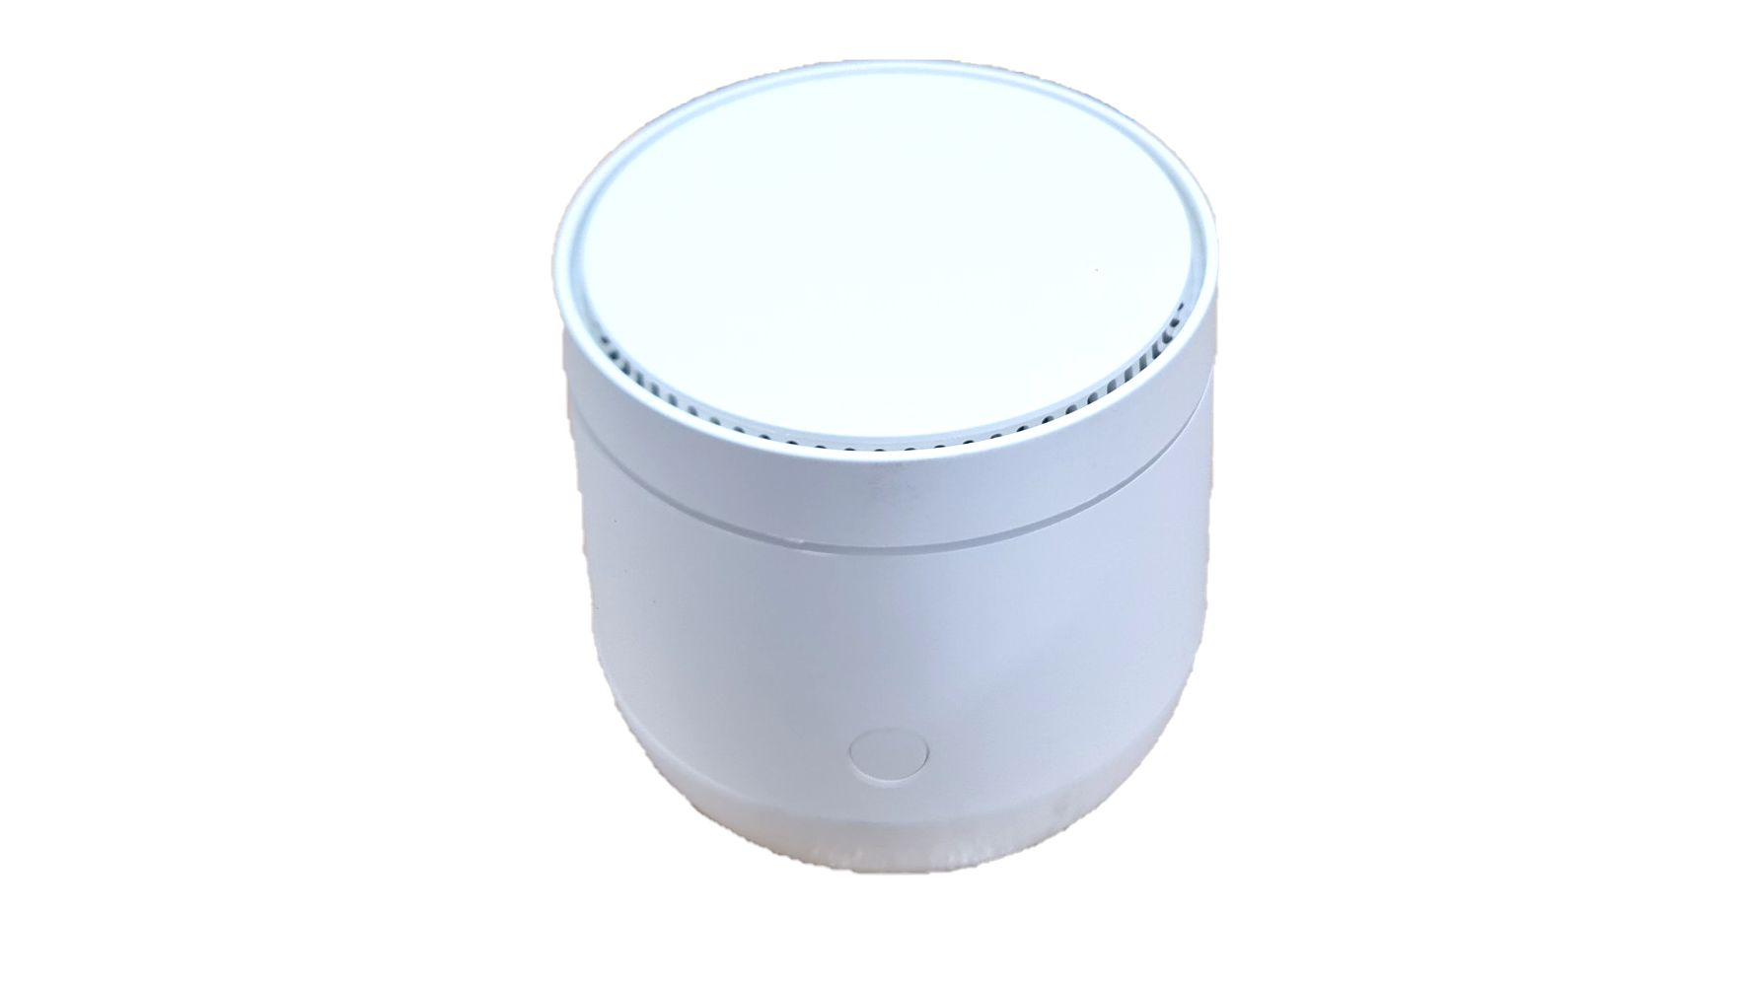
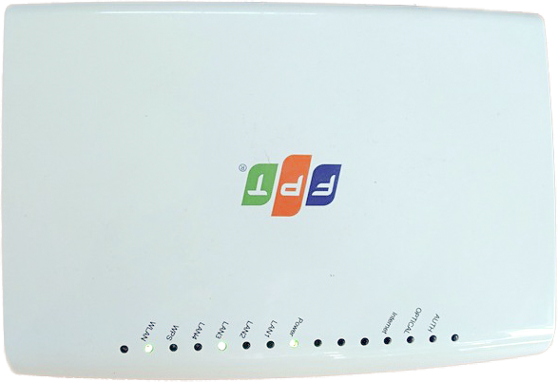
MÔ HÌNH 02
ONT G97RG3 – AP AX1500C
PHÒNG ĐÀO TẠO TINPNC| Youtube Channel – ĐÀO TẠO TINPNC ; Email - TINPNC.DT@fpt.net

Slide 2

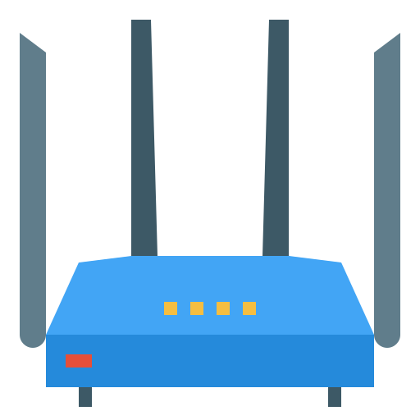


RG3-AX1500C| Tổng quan các thao tác
Bước 1
Kết nối mô hình ONT-AP
Bước 2
Cấu hình AP AX1500C
Hoạt động trên cả wifi band 2.4GHz & 5GHz
10
Gbps
Tốc độ tối đa có thể đạt được
Bước 3
Cấu hình ONT
Bước 4
Nghiệm thu
4x
faster
Hiệu suất tốt hơn, tiết kiệm năng lượng hơn

Slide 3

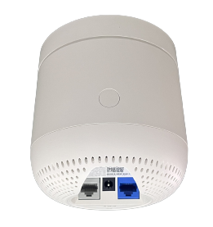
BƯỚC 1| Kết nối mô hình ONT-AP
Wan Port
Internet
G97RG3
AP AX1500C
AX1500C(firmware R4.2.A003.019) tự động nhận Mode Mesh Agent khi được kết nối như hình trên.
Sau khi kết nối như hình trên, theo dõi đèn tín hiệu của AP sáng đứng là đã kết nối thành công.
Thực hiện kết nối với wifi của modem chính G-97RG3 hoặc sử dụng dây LAN.

Slide 4
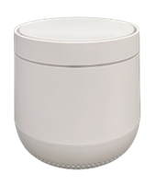
BƯỚC 2| Cấu hình AP AX1500C
Thông tin chung cấu hình
2.1 Chế độ làm việc, MeshRole: Controller
2.2 Cấu hình wifi theo y/c

Slide 5
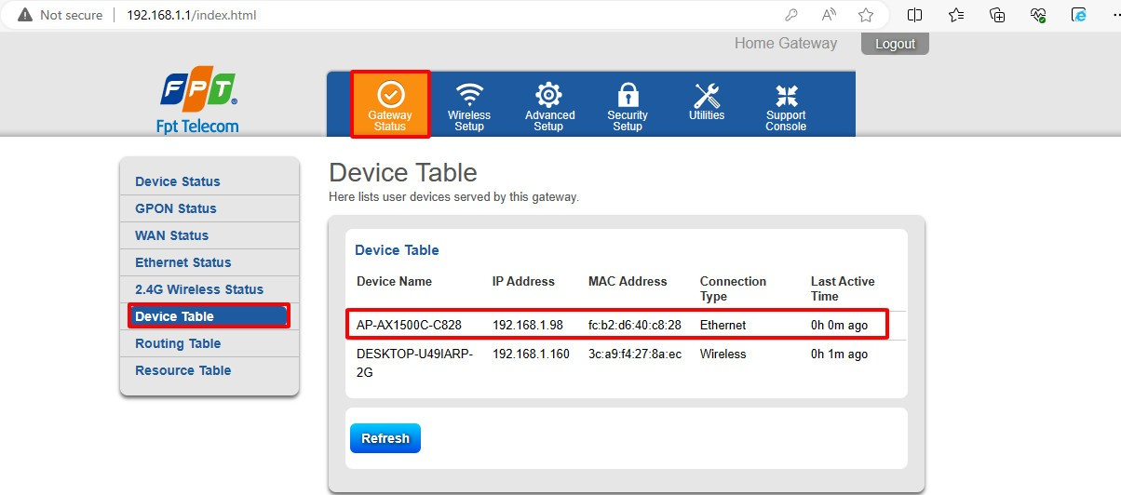
AP AX1500C
Login
Tiến hành truy cập vào modem chính (G-97RG3).
Tại bảng Device Table, tìm IP mà AP AX1500C nhận được & login.
(Trong bảng, MAC của AP trùng với MAC dán trên nhãn mặt dưới AP)

Slide 6
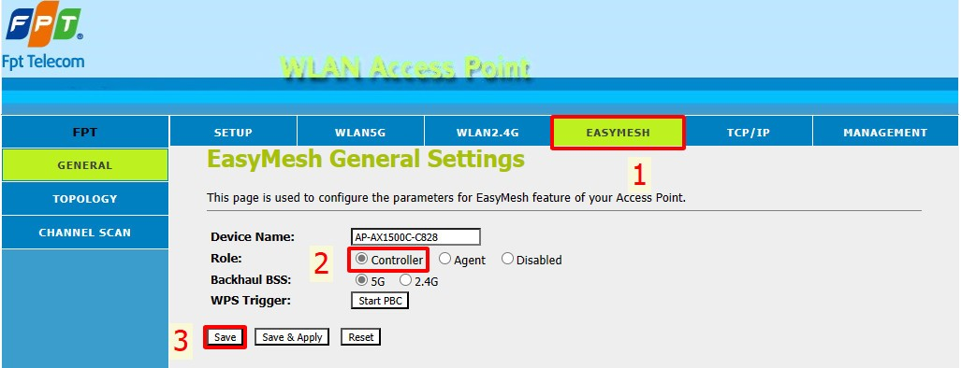
BƯỚC 2.1| Cấu hình MeshRole
Truy cập: EASYMESH => GENERAL => Chọn Role: Controller

Slide 7
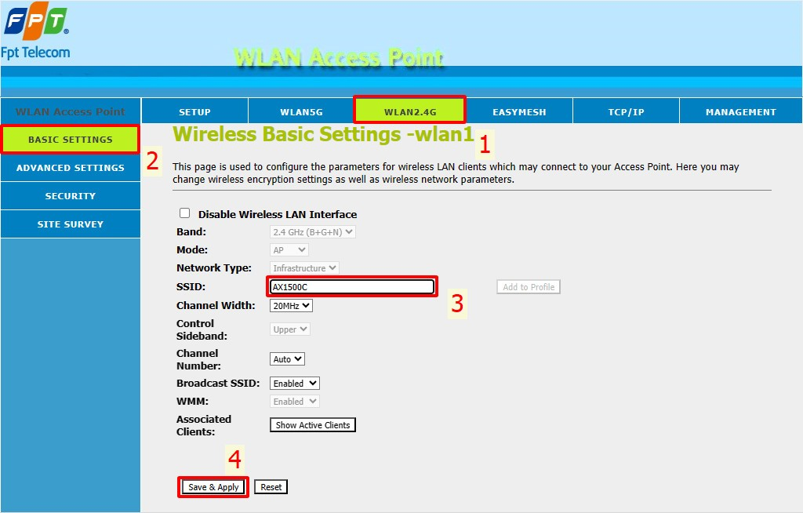
BƯỚC 2.2| Cấu hình Wifi
CẤU HÌNH TÊN WIFI (SSID)

Slide 8
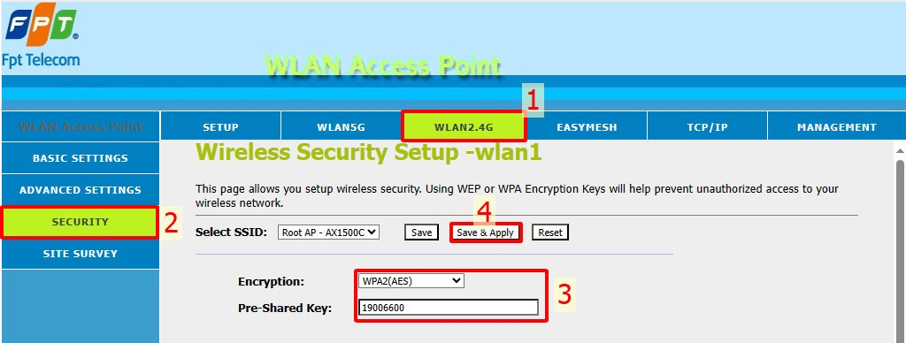
BƯỚC 2.2| Cấu hình Wifi
CẤU HÌNH MẬT KHẨU WIFI (PASSWORD)
Lưu ý: Cấu hình SSID và mật khẩu trên 2 băng tần 2.4G và 5G giống nhau để bật tính năng Band Steering. Không tự ý tách tên sóng wifi.

Slide 9
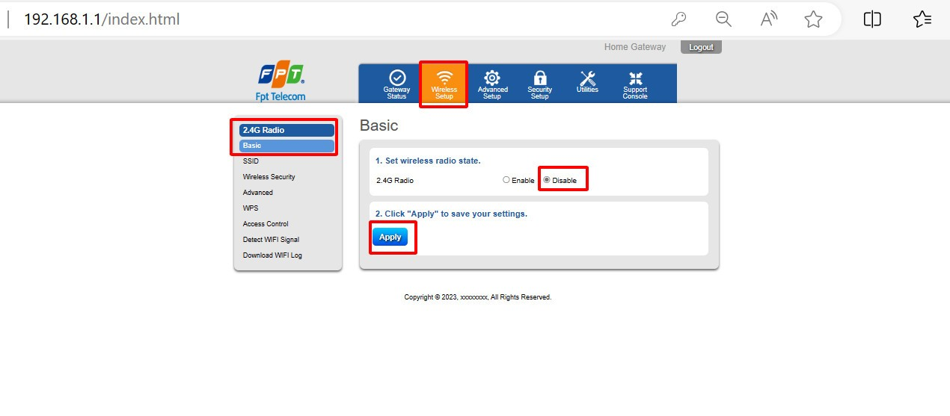
BƯỚC 3| Cấu hình ONT G97RG3
Nội dung cấu hình
Cấu hình tài khoản PPPoE
Tắt Wifi: Disable 2.4G Radio
Lưu ý: Sau khi ONT online, khởi động lại thiết bị (reboot) để cập nhật Firmware mới nhất (nếu có).

Slide 10
BƯỚC 3| Cấu hình ONT G97RG3
Thông tin chung sau cấu hình
ONT online (PPPoE)
IP ONT: 192.168.1.1/24
Wi-Fi: Disable
DHCP Server: Enable

Slide 11
BƯỚC 4| Nghiệm thu
Test & nghiệm thu Internet tại Modem/AP theo tiêu chuẩn chung & riêng của thiết bị Modem/AP WiFi 6.
Nghiệm thu Internet Modem/AP
Kiểm tra dịch vụ khác
Kiểm tra chất lượng & tình trạng hoạt động của các dịch vụ khác: Camera, IOT, ... Đảm bảo hoạt động bình thường, ổn định.
Thu dọn vệ sinh & dán tem
Vệ sinh sau thi công & dán tem báo hỏng theo quy định lên modem/AP.

Slide 12
BƯỚC 4| Nghiệm thu
Chất lượng kết nối
Kết quả ping đến Gateway, dns fpt (qua cáp Lan)
Tốc độ kết nối
Băng thông (BandWidth) theo gói cước
Chất lượng kết nối qua wifi
Kết quả ping đến Gateway
Cường độ tín hiệu sóng wifi
Vị trí cạnh AP
Vị trí xa AP, khách hàng thường xuyên sử dụng mạng

Slide 13
KHUYẾN NGHỊ LẮP ĐẶT
AP AX1500C

Slide 14
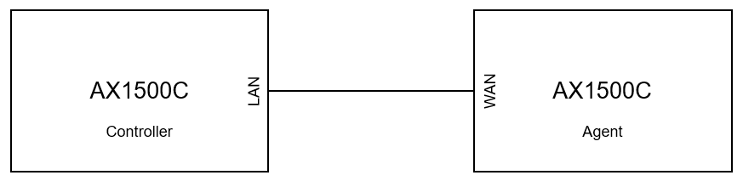
THIẾT LẬP MESH AX1500C
Khách hàng mua thêm AP AX1500C
Bước 1:
Sau khi đã thực hiện hoàn tất cấu hình của AX1500C Controller, tiến hành cắm dây LAN từ port LAN của AX1500C Controller vào WAN của AX1500C Agent hoặc nhấn giữ nút mesh của 2 thiết bị trong 3s-5s.
Bước 2:
Theo dõi đèn tín hiệu trên AX1500C Agent
Nháy nhịp chậm màu trắng, 4s sáng, 1s tắt: Không có kết nối Mesh
Nháy nhịp nhanh màu trắng, 2s sáng, 1s tắt: Đang thiết lập kết nối Mesh
Khi nào đèn tín hiệu chuyển từ nhấp nháy sang sang đứng màu trắng thì là đã mesh thành công. Làm tương tự với các AP Agent còn lại.
Bước 3:
Ngắt kết nối dây LAN, chuyển thiết bị AP Agent đến các vị trị lắp đặt và cắm nguồn cho các AP.
Lưu ý: Để chất lượng mesh tốt nhất, đặt vị trí các AP Agent sao cho đèn tín hiệu sáng đứng màu trắng, nếu ở vị trí đèn nhấp nháy màu trắng có nghĩa là tín hiệu mesh yếu, vị trí đặt AP Agent hiện tại quá xa với AP Controller ( RSSI < -70dbm ) sẽ ảnh hưởng đến chất lượng dịch vụ.

Slide 15
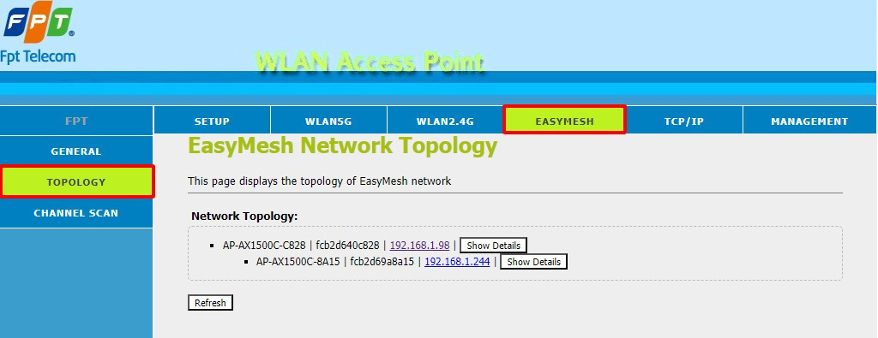
THIẾT LẬP MESH AX1500C
Khách hàng mua thêm AP AX1500C
Bước 4:
Kiểm tra thông tin EasyMesh Topo trên AX1500C controller:
EASYMESH => TOPOLOGY

Slide 16
PHỤ LỤC
APPs sử dụng để test, nghiệm thu dịch vụ

Slide 17

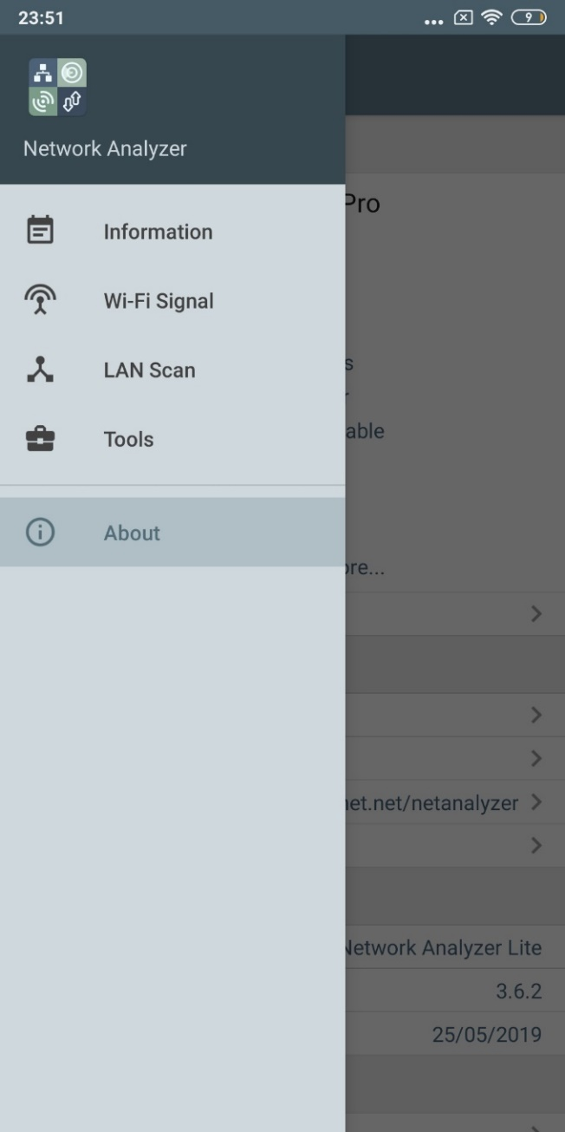
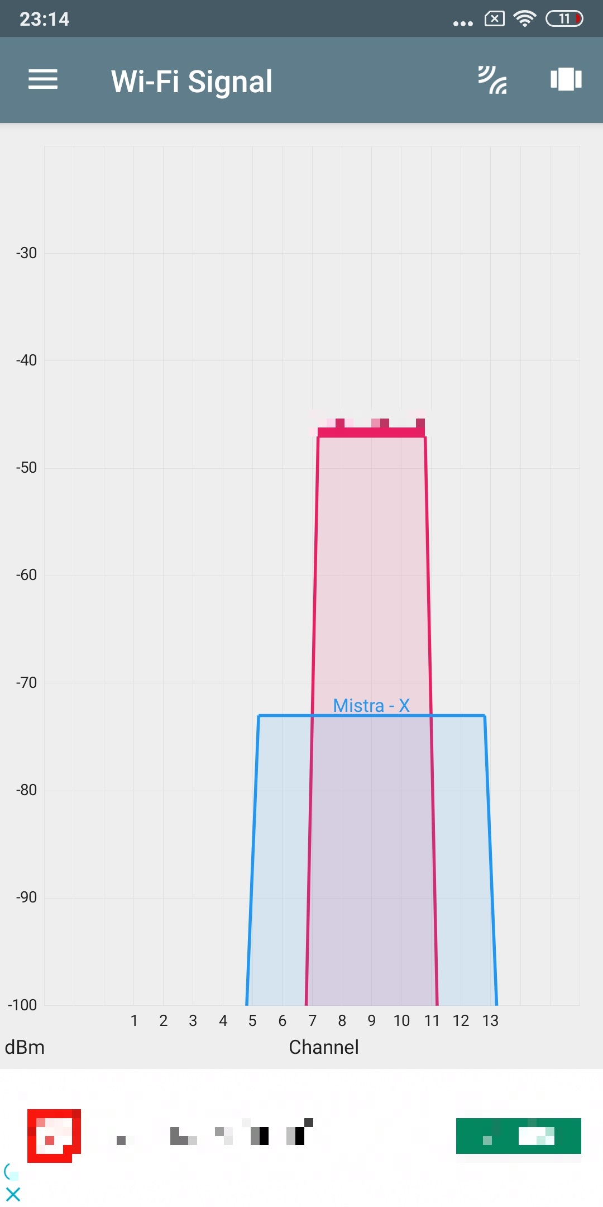



Mobile App
Network Analyzer
Phần mềm phân tích mạng tổng hợp có trên Google Play & App Store.
Wi-Fi Signal
Tools
LAN Scan
Hiển thị chất lượng mạng wifi
Các tính năng kiểm tra phân tích mạng tương tự ping, tracert, nslookup trên Windows OS …
Quét, kiểm tra các thiết bị mạng trong local.

Slide 18
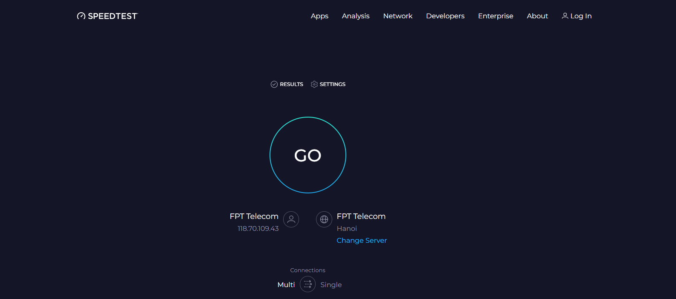
Change Server
Kiểu kết nối Đa/đơn luồng
Thay đổi Server kiểm tra
Multi/Single
SPEEDTEST

Slide 19
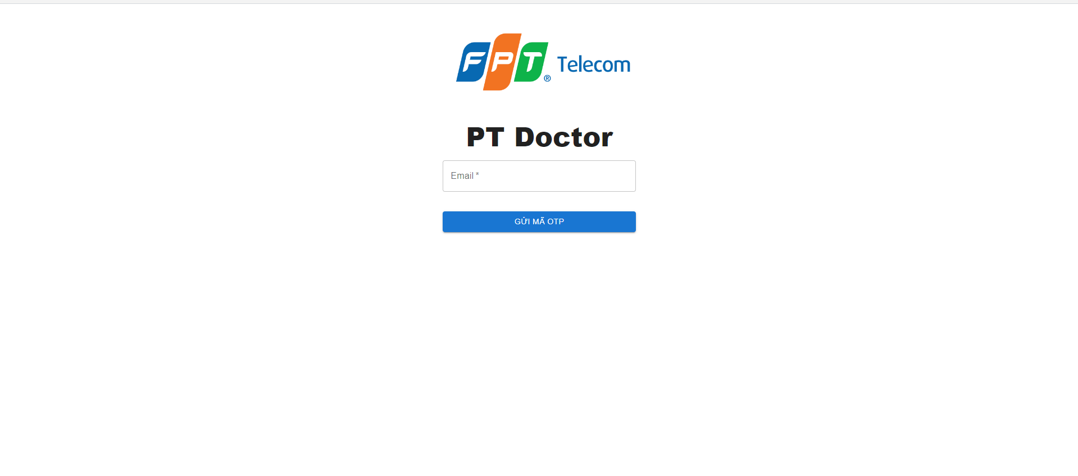
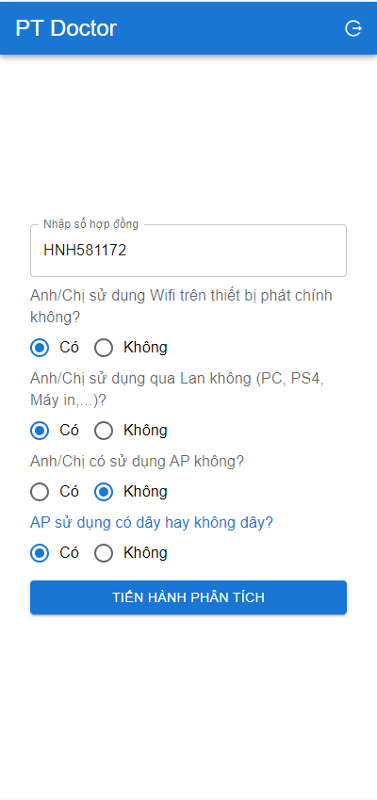

https://management-stag.mypt.vn/login

Slide 20
https://management-stag.mypt.vn/login

Slide 21

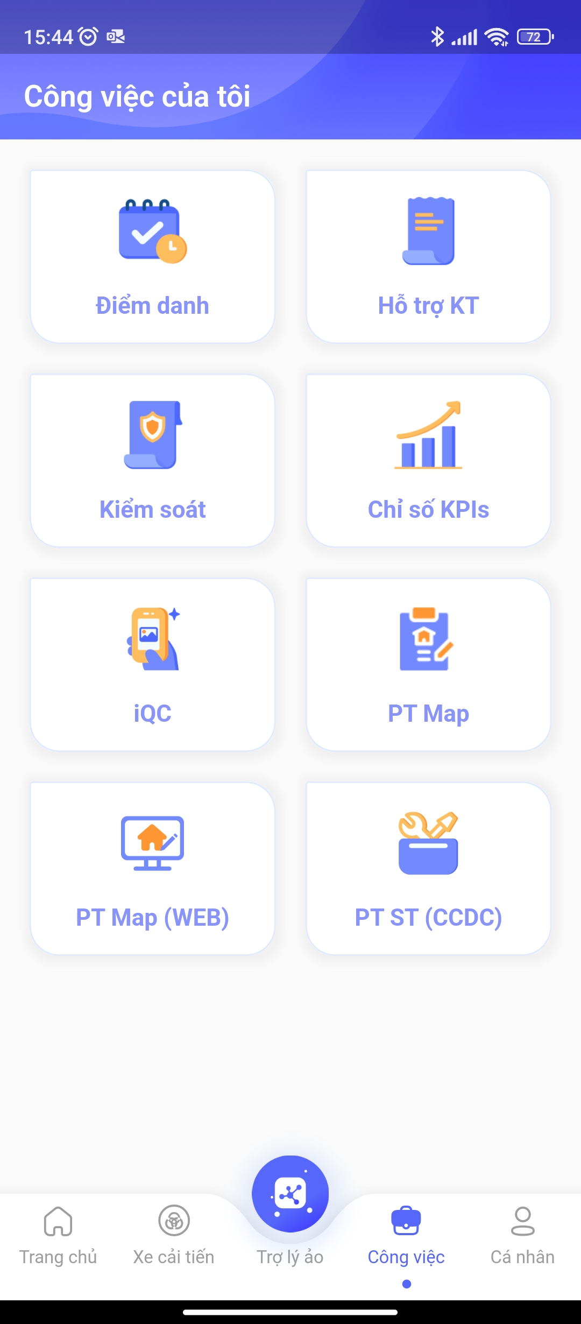
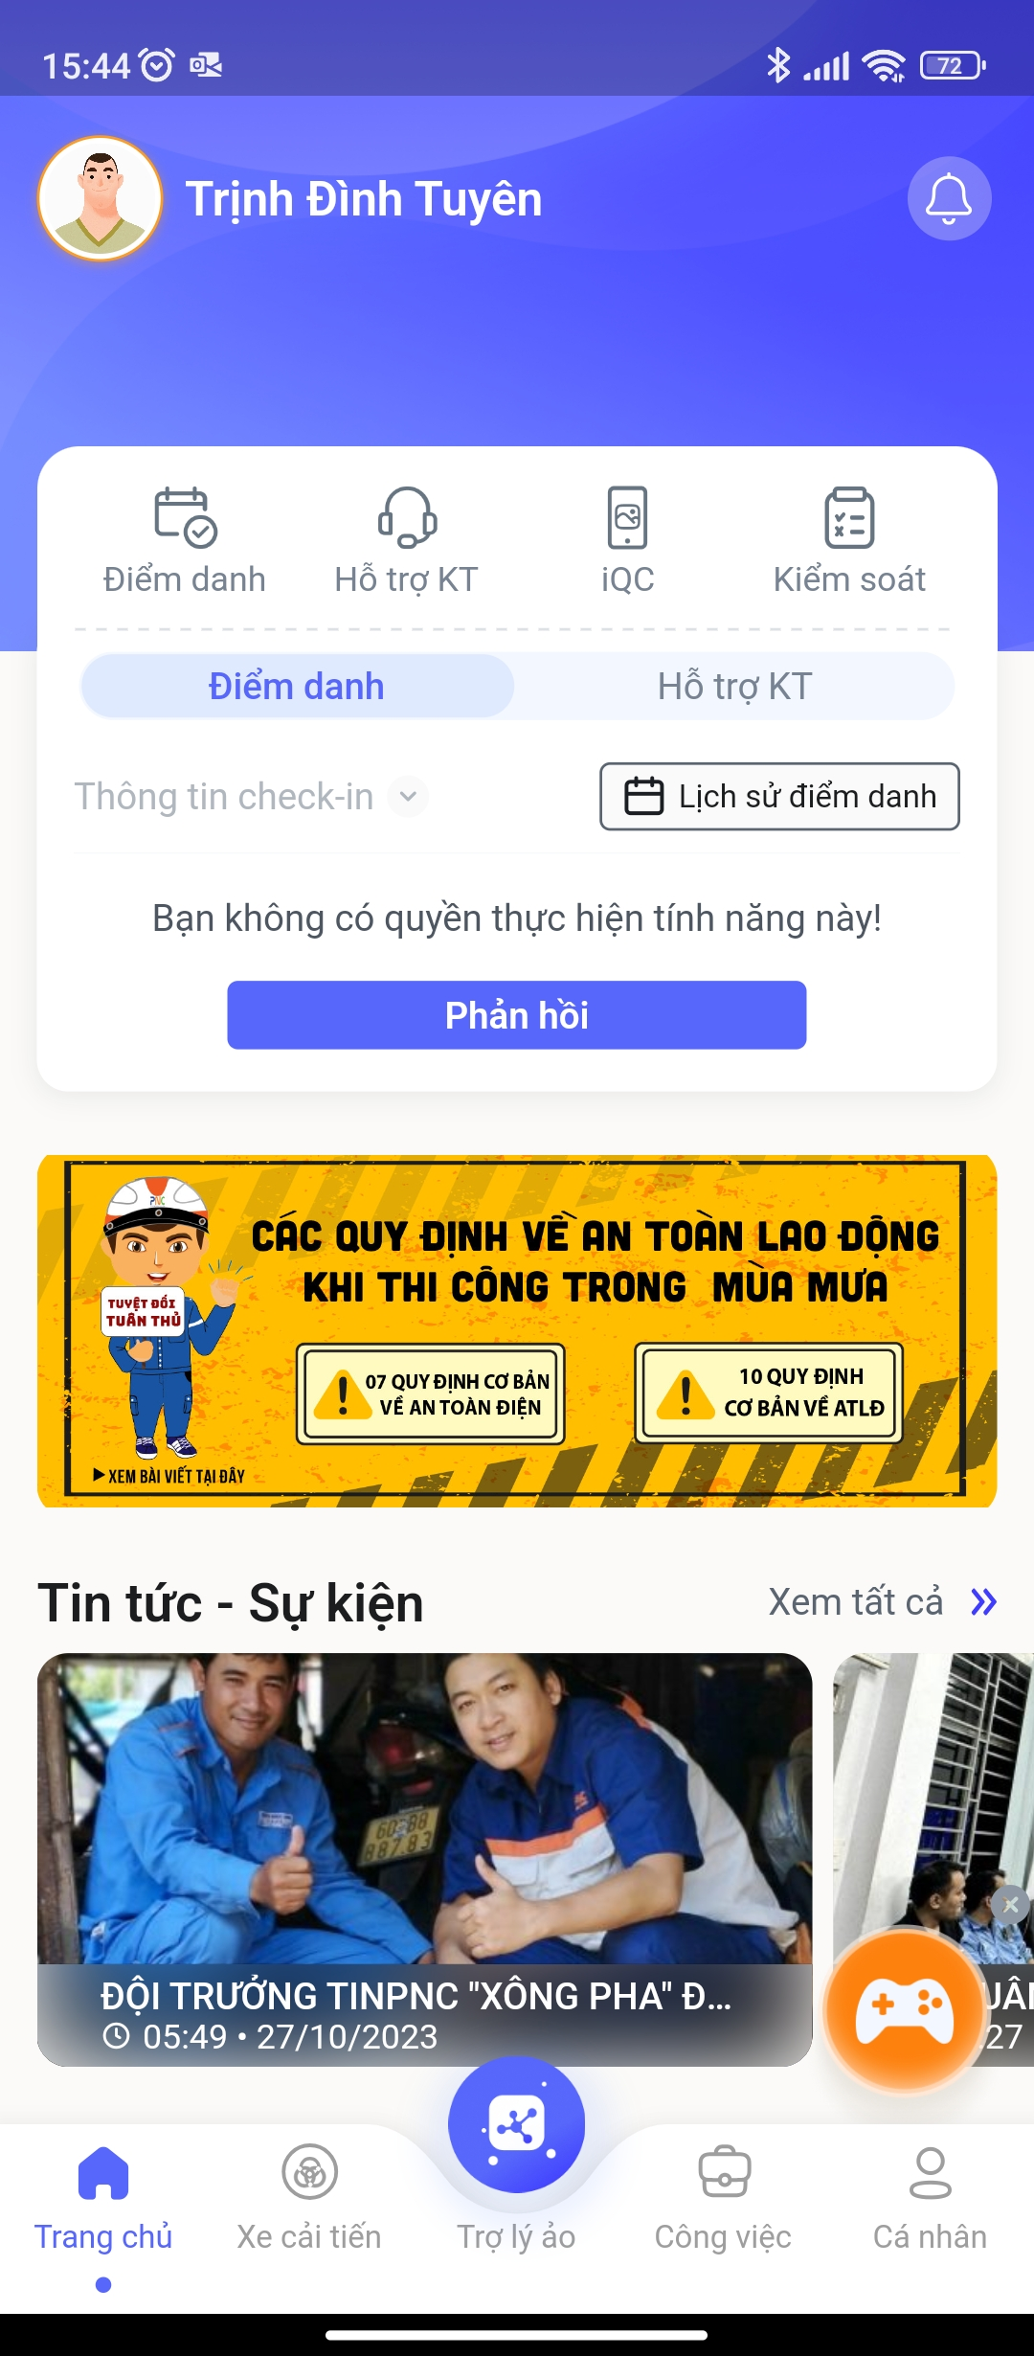
PT MAP
Trên App My PT

Slide 22
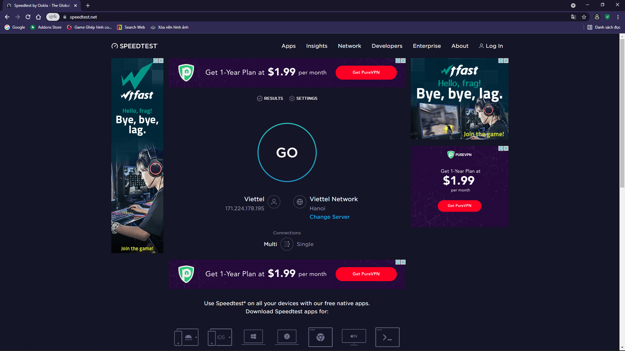
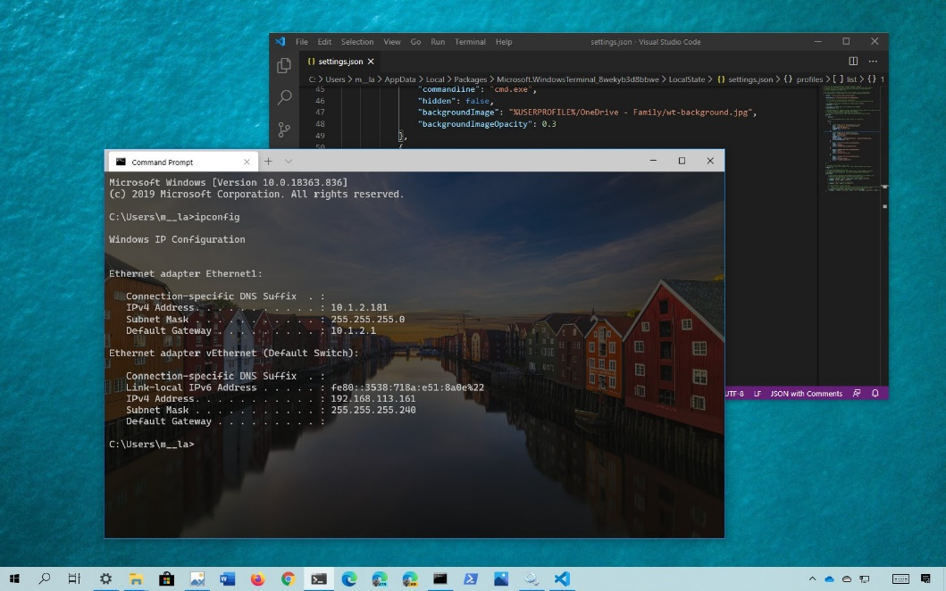
CHỈ SỐ NGHIỆM THU TIÊU CHUẨN

Slide 23
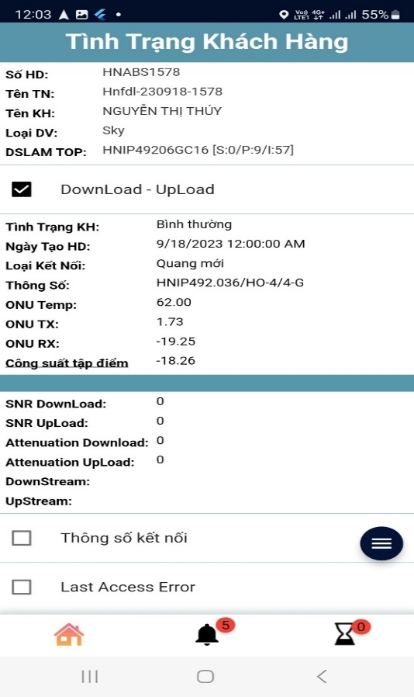
Chất lượng các kết nối vật lý
Công suất thu (RX) tín hiệu quang tại modem phải đạt trong ngưỡng từ -23dBm đến -10dBm
Suy hao cáp lastmile ≤ 1dB (chênh lệch giữa Công suất thu tập điểm & Công suất thu modem)
Ngưỡng gông suy hao lastmile = Công suất tập điểm – Công suất thu quang tại nhà khách hàng < 3dB

Slide 24
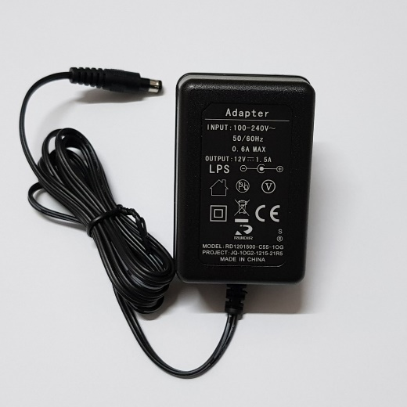
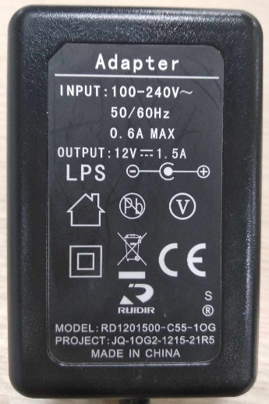
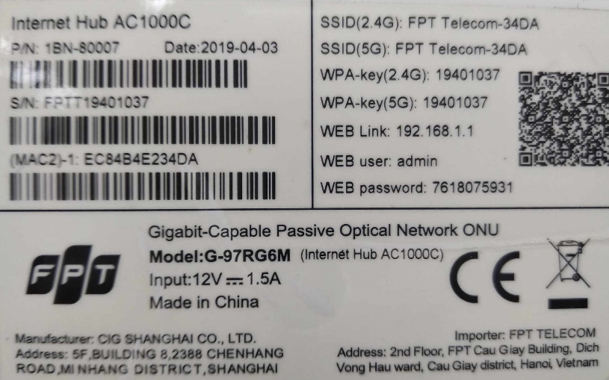
Chất lượng các kết nối vật lý
Adapter sử dụng đúng công suất, không đấu nối. Các cổng kết nối của modem/router hoạt động bình thường,

Slide 25
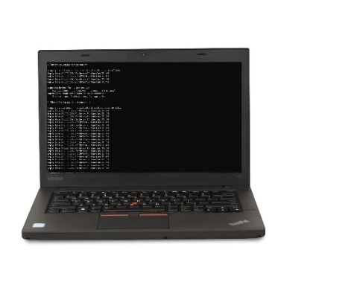


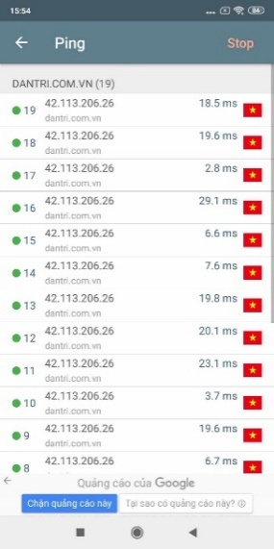
Chất lượng mạng tại Modem/AP
Chất lượng kết nối: Kết quả Ping packet (gateway, dns fpt) đạt chuẩn
Host | Ping time (ms) từ Hà Nội | Ping time (ms) từ Đà Nẵng | Ping time (ms) từ TP.HCM
Trên Command Prompt (CMD) thực hiện ping đến IP Modem (Default Gateway) ≤ 1 ms & ping đến DNS FPT. (Ping >30 packets, 0% loss)
Default Gateway | ≤ 1 ms | ≤ 1 ms | ≤ 1 ms
DNS FPT Miền Bắc | ≤ 5 ms | ≤ 15 ms
DNS FPT Miền Nam |  |  | ≤ 2 ms
Trên Windows OS – Command Prompt (CMD) hoặc tính năng Ping (tool Network Analyzer), tại vị trí có signal wifi >-60dBm, ping đến IP Modem (Default Gateway) ≤ 20 ms. ( Ping >30 packets, <10% loss)
Default Gateway | ≤ 20 ms

Slide 26

Chất lượng mạng tại Modem/AP
Tốc độ Internet: Băng thông (bandwidth), trên Modem/AP Wifi 6 & gói cước 1Gbps
Đo qua LAN: Sử dụng App hoặc Web Speedtest đến Server FPT, Card mạng LAN 1Gigabit băng thông đạt ~900Mbps

Slide 27
Chất lượng mạng tại Modem/AP
Tốc độ Internet: Băng thông (bandwidth), trên Modem/AP Wifi 6 & gói cước 1Gbps
Đo qua Wifi: Sử dụng App Speedtest đến Server FPT. Thiết bị test hỗ trợ WiFi 6, kết quả đo trên band 5Ghz, signal wifi >-60dBm băng thông đạt khoảng ~500Mbps.

Slide 28
Chất lượng mạng tại Modem/AP
Chất lượng sóng Wi-Fi:
Vị trí cạnh modem (khoảng cách <3m, không vật cản), signal tối thiểu không thấp hơn -60dBm.
Vị trí xa modem, KH thường xuyên sử dụng mạng, signal tối thiểu không thấp hơn -70dBm.
Signal Strength | TL;DR | Chi tiết | Dịch vụ khuyến cáo
- 30 dBm | Tuyệt vời | Cường độ tín hiệu gần như tối đa có thể đạt được. Khách hàng chỉ có thể cách AP vài bước chân để đạt được điều này. | Tất cả
-60 dBm | Rất tốt | Cường độ tín hiệu tối thiểu cho các ứng dụng yêu cầu dữ liệu thời gian thực. | VoIP / VoWiFi, streaming video, game online Các dịch vụ real-time
-70 dBm | Okay | Cường độ tín hiệu tối thiểu để phân phối gói tin cậy (TCP) | Email, web

Slide 29
World One Powerful Presentation Template

